Slide 1
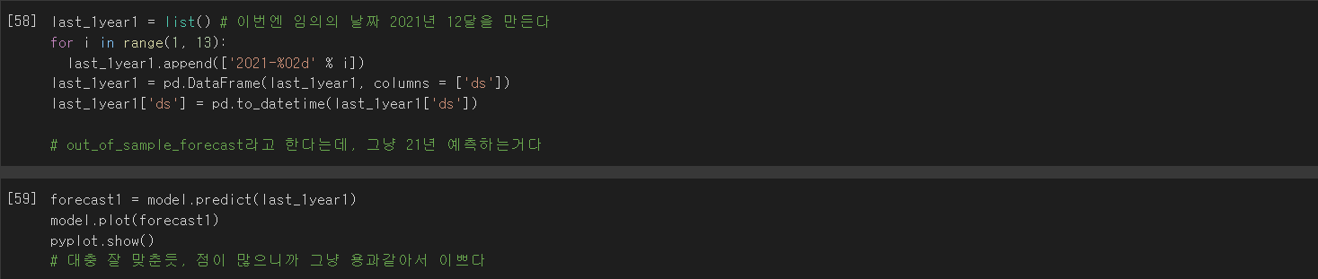
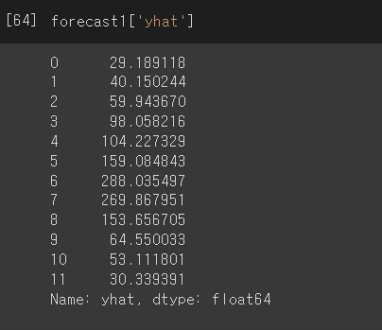
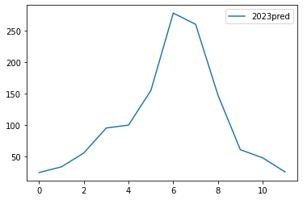
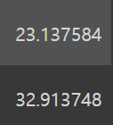
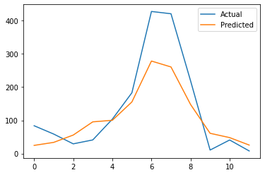

1973-2020
월별강수량데이터를 사용해 2021년 12개 달을 예측하는 모델
예측값이다
실제 2021년 강수량 값이다
강수량
2021년 예측값과
실제값 그래프
23년 예측 값

Slide 2
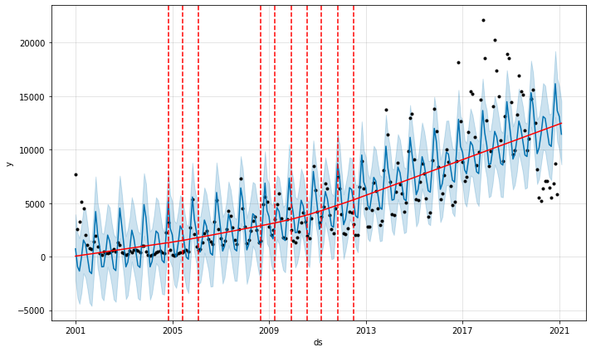
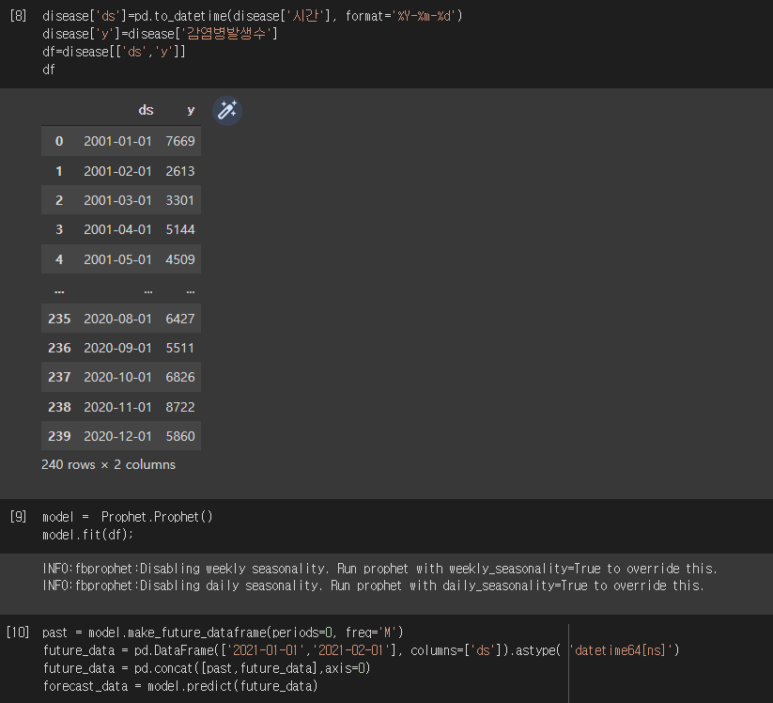

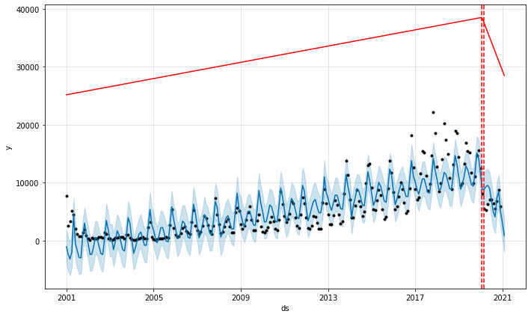



01-20 감염병
데이터로 모델을 만들었다.
코로나 미포함
21년도 01,02월 예측
코로나 포함
21년도 01,02월 예측
23년 값을 예측하니 음수가 나옵니다 ..!
이런 !

Slide 3
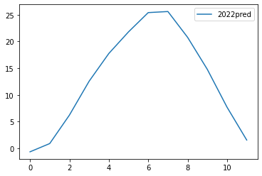

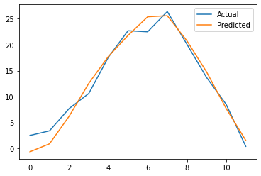
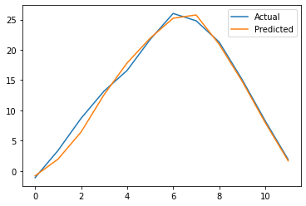

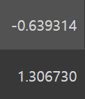

2020년 예측값과 실제값 그래프
2021년 예측값과 실제값 그래프
2022년 평균기온
예측값과 그래프
23년 예측 값
평균 기온

Slide 4
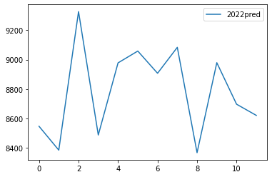

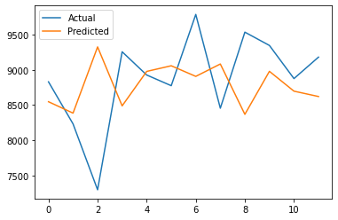
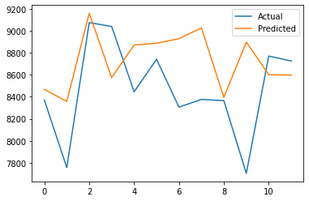
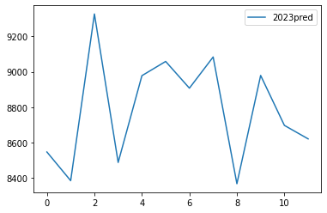
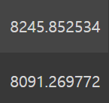
2020년 예측값과 실제값 그래프
2021년 예측값과 실제값 그래프
2022년 이혼건수
예측값과 그래프
23년 예측 값
이혼 건수

Slide 5
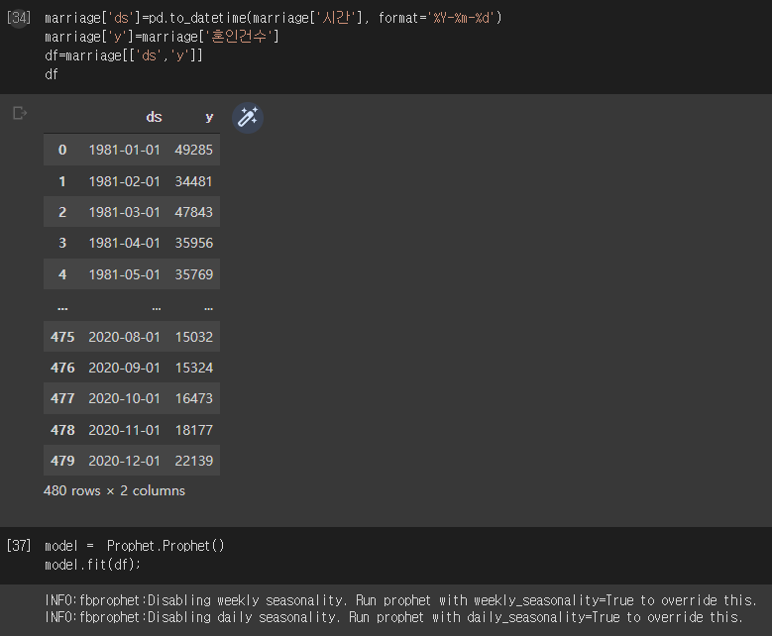

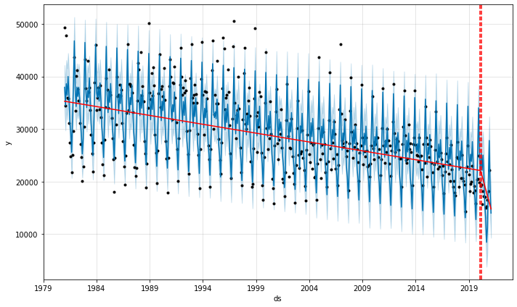
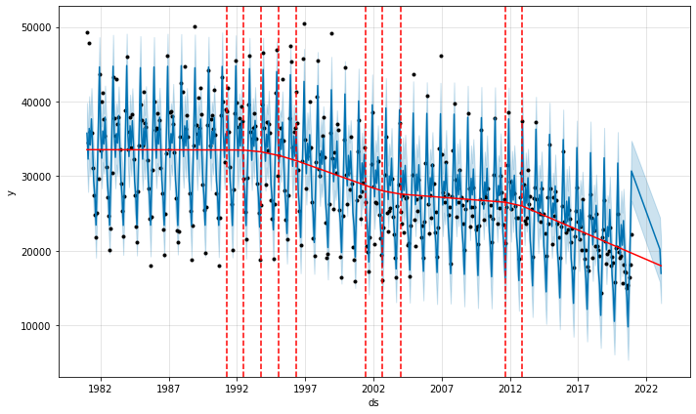
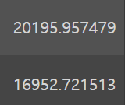
01-20 혼인건수데이터로 모델을 만들었다.
21년도 01, 02월
예측값과 그래프
혼인 건수
23년 예측 값

Slide 6
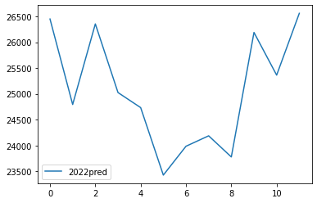
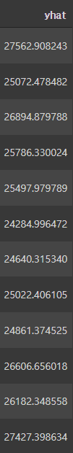
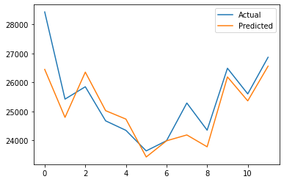
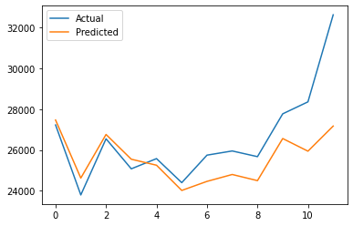

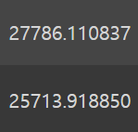
2020년 예측값과 실제값 그래프
2021년 예측값과 실제값 그래프
2022년 사망자 수
예측값과 그래프
23년 예측 값
사망자 수

Slide 7
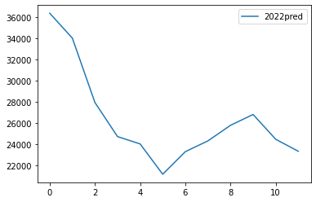
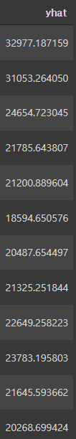
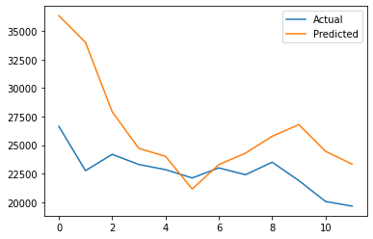
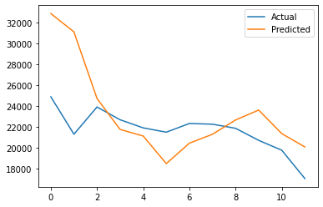

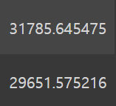
2020년 예측값과 실제값 그래프
2021년 예측값과 실제값 그래프
2022년 출생아 수
예측값과 그래프
23년 예측 값
출생아 수

